Slide 1
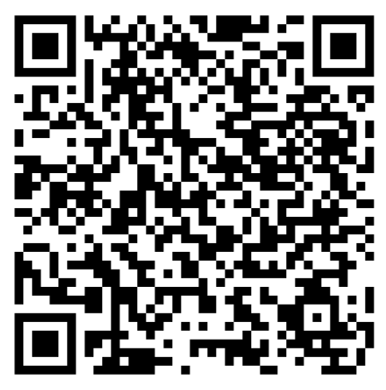
請掃描QRcode報到

Slide 2
114 學年度
松濤館住宿新生講習
淡江大學學生事務處住宿輔導組

Slide 3
新生講習議程
時間 | 課程內容 | 講授人
13:30~14:00 | 報到
14:00~14:05 | 師長致詞 | 武士戎學務長
14:05~14:10 | 師長致詞暨介紹輔導員 | 陳瑞娥組長
14:10~14:50 | 住宿新生情緒學習 | 盧忻燕諮商心理師
14:50~15:25 | 生活規範說明 | 松濤館輔導員
15:25~15:30 | 宿舍自治會宣導 | 宿治會會長
15:30~ | 散會

Slide 4
師長致詞
武士戎 學務長

Slide 5
師長致詞
暨介紹輔導員
陳瑞娥 組長

Slide 6
情緒學習
盧忻燕
諮商心理師

Slide 7
淡江大學新生演講
盧忻燕諮商心理師
Notes:
忻燕老師您好：冒昧寫信給您，也感謝凱甯推薦您為我們住宿新生進行情緒管理講習。
我是淡江大學住宿輔導組組長陳瑞娥，以下僅就相關資訊說明供老師參考了解。
一 、鑒於住宿學生對於宿舍群居生活適應及溝通上頗具壓力，在與室友相處時的情緒管理比較無法妥適管理，於是想藉由住宿新生講習時間進行提醒說明。
二、淡江大學學生宿舍新生講習分為二場次進行，上午場為淡江國際學園住宿生(男女皆有)，下午場為松濤館住宿生(皆為女生)。
三、講習時間：114年9月9日(二)，上午場時間10:20~11:00 (350人)，下午場時間14:10~14:50。(350)
四、講習地點：淡江大學淡水校園學生活動中心。

Slide 8

關於我
國立嘉義大學輔導與諮商學系碩士
天主教輔仁大學哲學系學士
103年諮商心理師高考及格
新北市諮商心理師公會職拓組組員
諮商心理全聯會醫療委員小組
曾任台東馬偕紀念醫院癌症中心心理師
曾任台東衛生局外聘學者專家
曾任台東飛鷹直昇機失事事件處遇心理師
曾任台東普悠瑪失事創傷處遇心理師
曾任台東家庭教育中心外聘督導
曾任台東岩灣技訓所外聘講師
曾任台東東城技訓所外聘講師
曾任世界展望會台東分會外聘講師
－－－－－－－－－－－－－－－－－－－－－－－－－－－－－－－－－－－－－
馬偕醫院安寧示範中心心理師
馬偕護專兼任講師
台灣諮商心理學會、台灣輔導與諮商學會雙督導
心理腫瘤、哀傷輔導、ＥＦＴ伴侶家族治療、焦點解決、喪偶陪伴
Notes:
工商服務時間~

Slide 9

今天的內容
住宿禮儀....?
如果不擅長溝通該怎麼辦?
遇到困難怎麼辦?
我可以找誰?
Notes:
40分鐘，需要提供新生如何在住宿中可能會有的煩惱以及有煩惱可以找誰解決

Slide 10
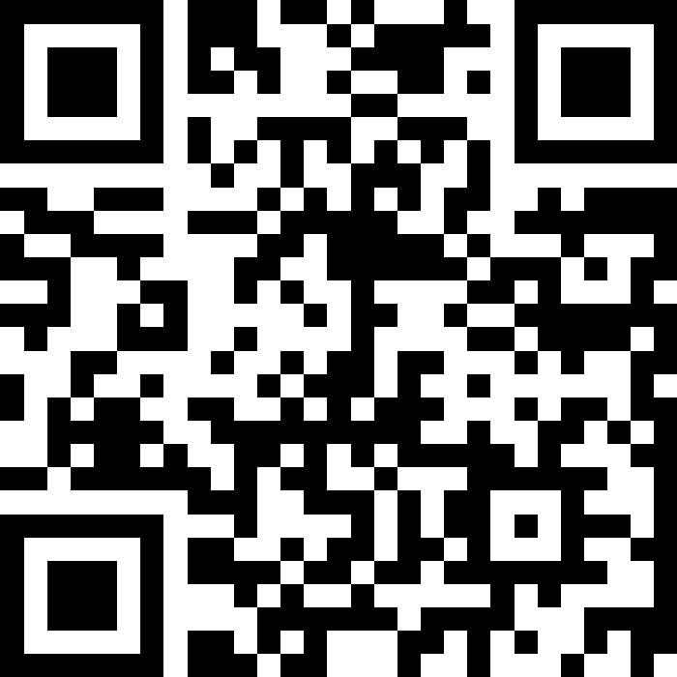
讓我們先SLDIO一下

Slide 11

讓我們來猜一下排名?
生活與人際關係
學業與時間管理
健康與安全
財務與獨立
你覺得哪個會最高呢????

Slide 12

生活與人際關係
不適應新環境
  吃不慣、住不慣、想家了….
  剛從家裡搬出來，可能會對宿舍的作息、飲食、環境感到不習慣，甚至想家。
人際相處問題：
  住一起幾點關燈、冷氣卡要怎麼分、垃圾要怎麼處理?不喜歡…要怎麼開口…
  需要與室友協調生活習慣，例如：作息時間、衛生習慣、個人空間等，若沒有良好的溝通，容易產生摩擦。
社交壓力：
  我本來就是內向，現實又不像網路可以打字…要怎麼開始交朋友??
  擔心無法融入團體，或不知道如何交朋友，可能會感到孤單或焦慮。

Slide 13
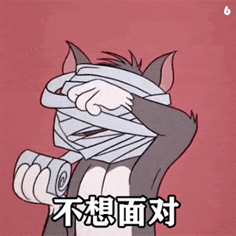
學業與時間管理
學習分心：
  我想要好好念書，但又怕不跟大家一起不合群
  宿舍生活熱鬧，容易被各種活動或朋友聚會影響，難以專注於課業。
時間分配不均：
  想要做的事情太多，但是時間可能不夠
  課業、社團、打工和社交活動等都需要時間，如果沒有好好規劃，可能會感到蠟燭兩頭燒。
學業壓力：
  以前這樣學就可以了，但是現在書怎麼唸都念不好
  離開熟悉的環境，面對新的學術挑戰，可能會感到壓力。

Slide 14

健康與安全
衛生問題：
  第一次要長期使用公共衛生空間…要怎樣才有禮貌?
  共用衛浴或公共空間的衛生，如果沒有共識，容易產生問題。
安全疑慮：
  如果再宿舍，東西不見了，錢不見了，我該怎麼辦呢?
  擔心個人財物被竊，或人身安全受到威脅。
作息不正常：
  好不容易跟大家混熟了，室友要夜衝…，我要跟嗎?
  太開心了，終於可以肆無忌憚的熬夜
  宿舍生活可能會讓作息變得不規律，進而影響身體健康

Slide 15

財務與獨立
財務管理
  預算:我一個月可以支配多少錢?
  花費:一個人生活會花多少錢??
  賺錢與存錢:我身上有多少錢我才安心?我是不是要開始找打工呢??
生活獨立
  日常自理:我有辦法基本生活自理嗎??(打掃、洗衣、網絡、手機帳單)
  時間平衡:我能平衡打工、學業、社交、休息嗎?

Slide 16
現在讓大家選一下吧
生活與人際關係
學業與時間管理
健康與安全
財務與獨立

Slide 17

住宿問題百百種，但都逃不過以下這幾樣
生活習慣大不同(住宿禮儀)
空間隱私不一樣(來自不同家庭，對於隱私的想法自然會不同)
東西收放歸納(你是散亂派還是整齊歸位派)
宿舍門禁問題(要不要...通宵不歸呢?)
生活技能不適應(從前在家都是家人做，現在都要自己來)

Slide 18
住宿禮儀會有的問題
其實都是溝通啦~
就寢時間不一樣該怎麼辦?
冷氣卡的意見不一樣該怎麼辦?
大家生活習慣不同該怎麼辦??
萬一在學校吵架了，回宿舍還要碰面怎麼辦呢?
你還有想到其他宿舍中可能會發生的問題嗎??

Slide 19
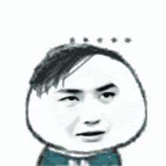
我擅長溝通嗎?
以往，我不需要長時間跟不是家人的人相處
但現在，我住進來了....
雖然很不想，可是....遇到問題了...我該怎麼辦呢?

Slide 20
溝通實用工具箱
設定我喜歡與我討厭(界線)
積極聽懂(同理)
有效的溝通(舒適的表達)
協商與妥協(折衷的難題)
面對衝突(相信自己)

Slide 21
設定我喜歡與我討厭(界線)
我喜歡與我討厭是很難改變的
  我如果住宿最不喜歡的是．．．．
明確的知道我自己喜歡以及我自己絕對不能忍受的
  我喜歡大家都感情好好，不要吵架；我不能忍受宿舍垃圾有酸臭味
  當我發現我的室友有一個垃圾常常忘記丟，讓宿舍很酸臭
我可以怎麼做呢?
我真的很希望我們一起生活的空間可以很舒服，我也知道你都有在努力維持，只是我其實對於味道真的比較敏感，我們能商量一下嗎?

Slide 22
積極地傾聽(可以交好朋友的工具)
聽，除了耳朵，也需要心
讓對方感受到你是關心他的，不給意見，給情緒價值
相信自己比 CHET GPT好用
當室友跟你抱怨，班上的朋友對自己都很不好的
我有聽到，他的確對你做了讓你很不舒服的事情，你其實不太開心齁

Slide 23

有效溝通 (Effective Communication)
怎麼表達訊息
  使用[我]訊息表達
三明治溝通法
肯定、提出建議、期許
當我跟室友對於甚麼時候熄燈的想法不一樣
我覺得我們其他事情都很有默契，只是在晚上睡覺的時間，好像不太一樣，我知道你比較晚睡，能晚一點的時候燈調暗一點嗎?

Slide 24
協商與妥協
最重要：尋求雙方都能接受的平衡點。
重要的是雙方都需要有退讓
具體要怎麼做：我們一起訂個大家都可以遵守的規定吧
當我跟室友對於冷氣卡要幾度才能用意見不合時...?

Slide 25


面對衝突 (Conflict Resolution)
最重要：讓自己在衝突當下，先不要害怕衝突，學會正面處理。
1
提醒：當情緒上來時，先冷靜，給自己和對方一點空間。
2
如果真的無法解決我可以：學生輔導中心、宿舍的管理員，遇到無法解決的衝突時，有專業人士可以協助。
3

Slide 26

總結
恭喜大家，成為了大學住宿新鮮人
也踏入了新的人際圈
也祝福大家，能開開心心的迎接新生活

Slide 27
生活規範說明

Slide 28
01報到
1.鑰匙
2.臨時門卡
3.冷氣遙控器

Slide 29

1.鑰匙
須本人親自借用，並抵押證件，如未帶則押手機，歸還時需要核對證件。
每人每學期限借5次。逾次每次罰款新台幣50元。
每次借用以10分鐘為原則，未於時間內歸還者，每逾一夜罰新台幣50元

Slide 30



2.臨時門卡
進入松濤館需刷學生證/臨時卡
一人一卡，禁止一卡多人使用
請領取到學生證後，於10/13(一)前歸還臨時卡

Slide 31
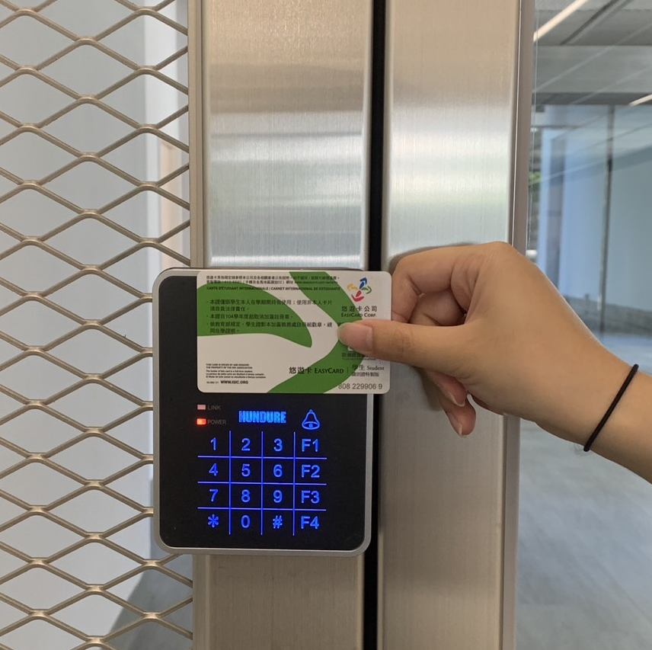
進入松濤館
進入館內請使用學生證/臨時門卡感應刷卡機(螢幕位置)。
22:00~08:00第一道大門關閉，需感應學生證，即可進入宿舍。

Slide 32
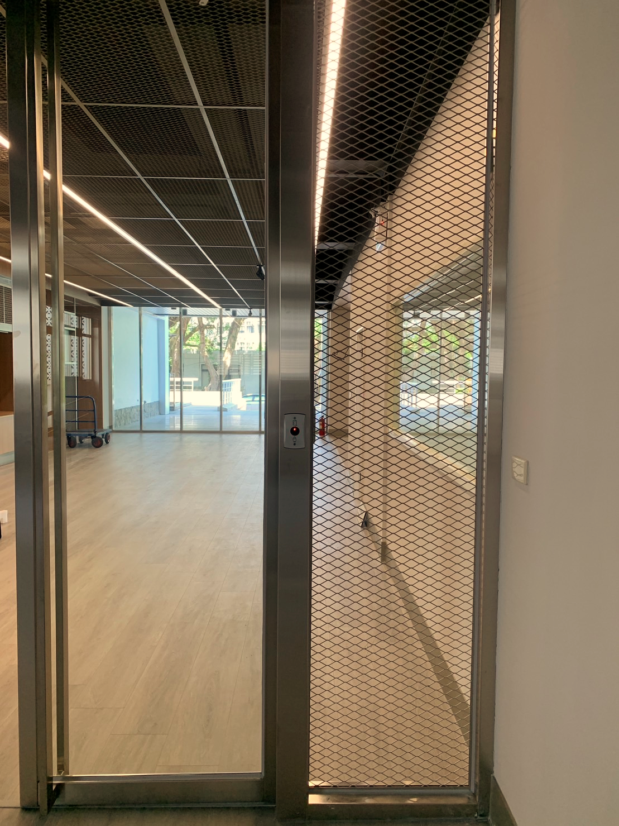
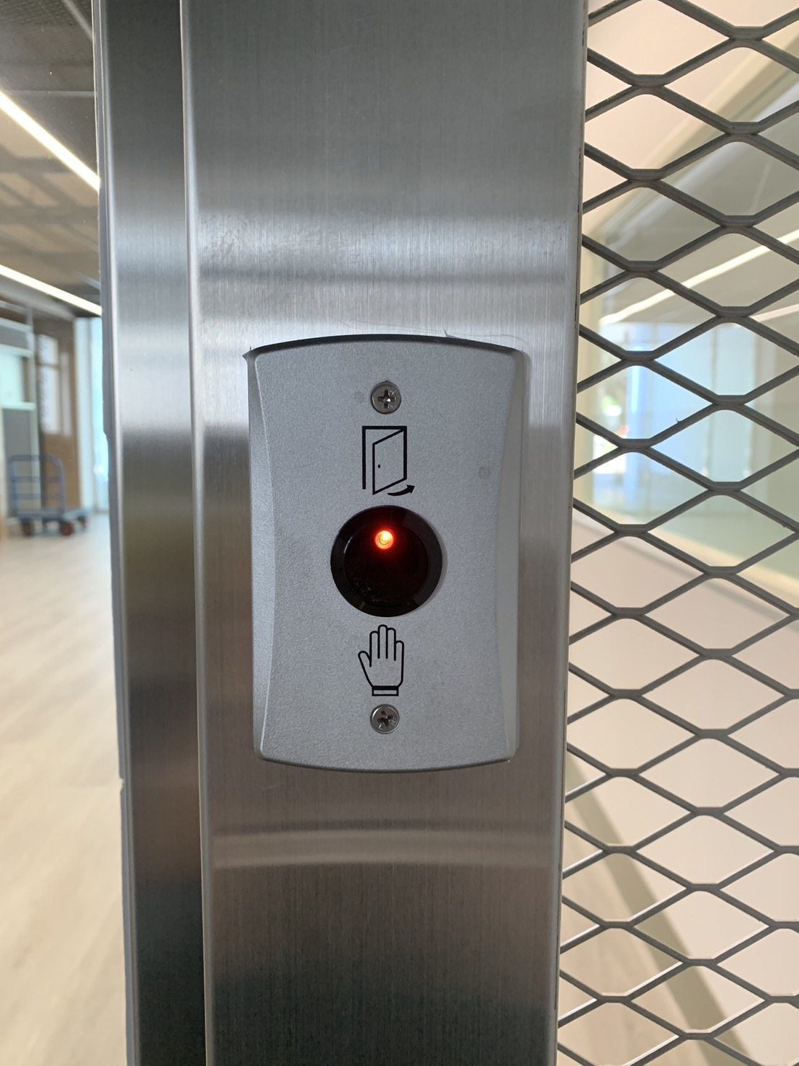
離開松濤館
感應開門(紅燈變藍燈)
無須學生證

Slide 33
門禁規定 :
一人一卡刷卡進入宿舍，禁止挾帶或借卡予非住宿生，違反規定者依學生獎懲辦法議處，情節嚴重者勒令立即退宿。
一二三館住宿生請勿進入四五館，反之亦然，若有此狀況視同非住宿生進館。
如未帶卡時可請工讀生協助開門，切勿請他人開門。

Slide 34
學生證遺失或損壞 :
先至行政大樓申請補辦學生證。
持補辦收據至辦公室申換臨時門卡，俟補發學生證後，請盡速歸還。
若臨時卡遺失、彎曲或損壞應賠償工本費 100 元。

Slide 35



3.冷氣遙控器
每寢一隻遙控器
請妥善保管冷氣遙控器，如遺失，全寢室友需共同賠償$1,600

Slide 36
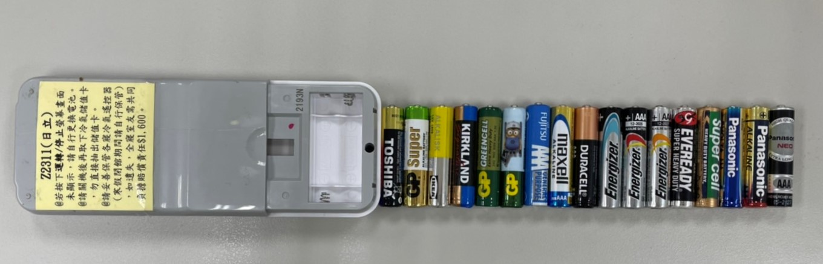

遙控器使用
需要兩顆電池，型號為4號(AAA)
裝入電池後，確認螢幕是否有顯示

Slide 37
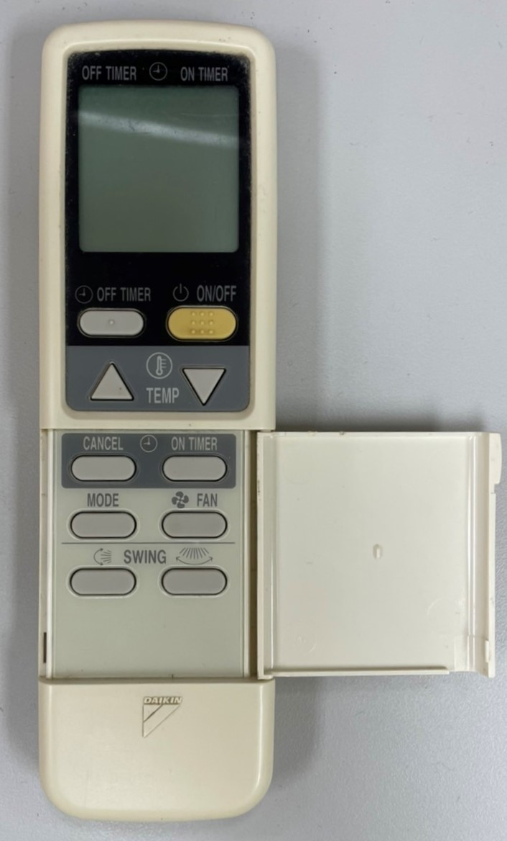
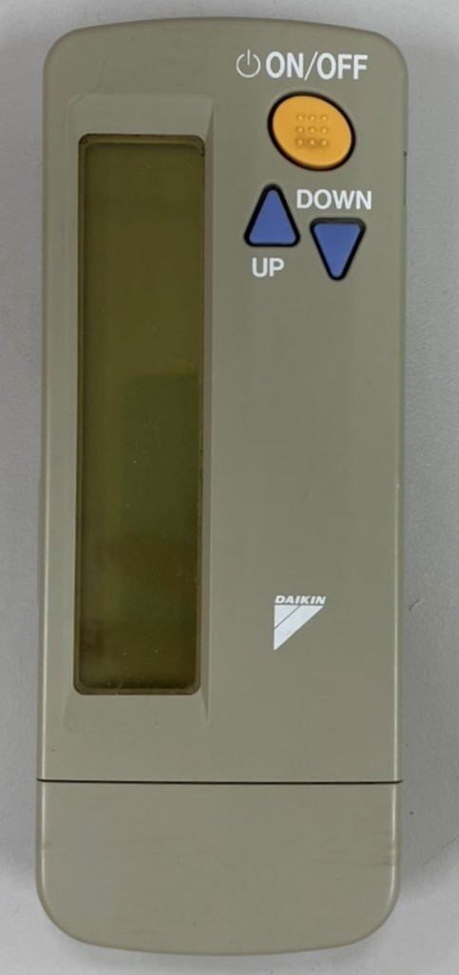
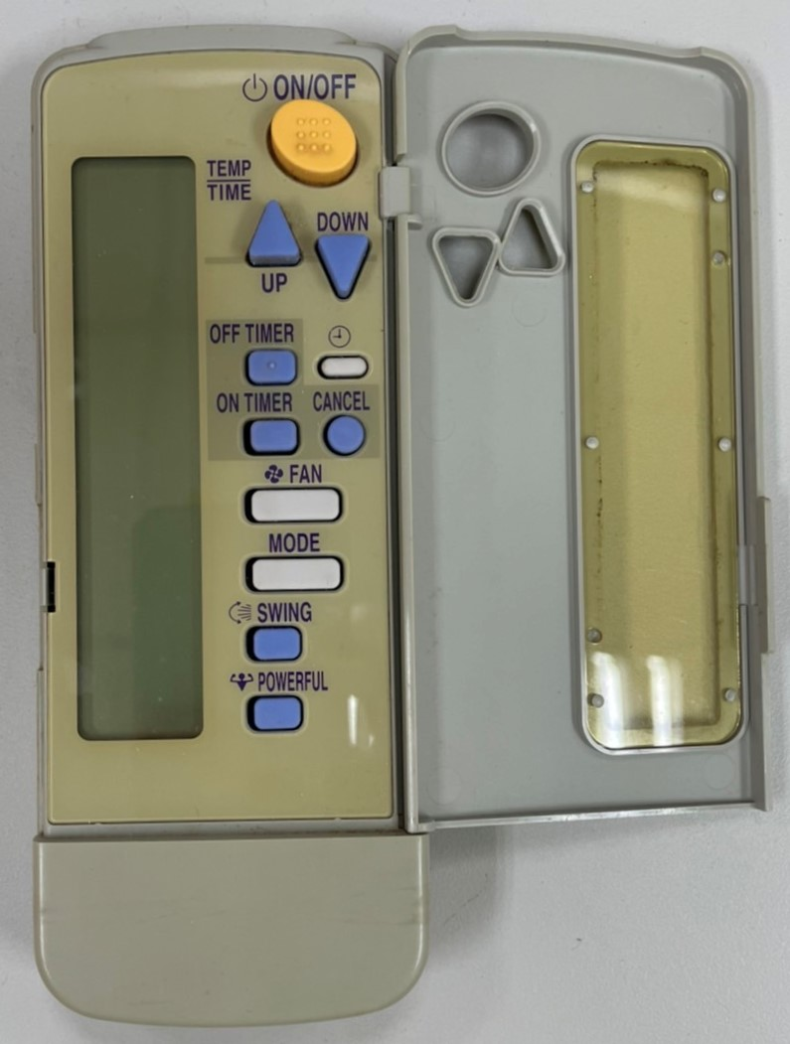
遙控器(大金)
若為大金遙控器未顯示溫度，請確認是否有先按MODE鍵
MODE鍵可調整冷氣功能(除濕/送風/冷氣)
正面
正面
掀開後內部

Slide 38
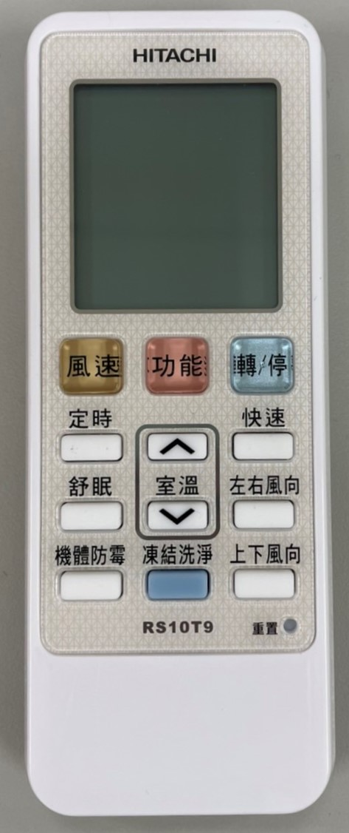
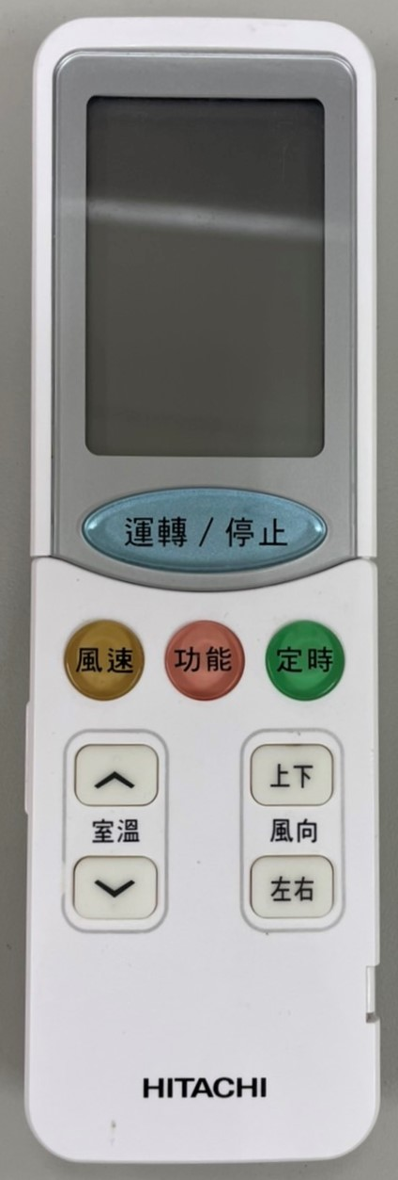
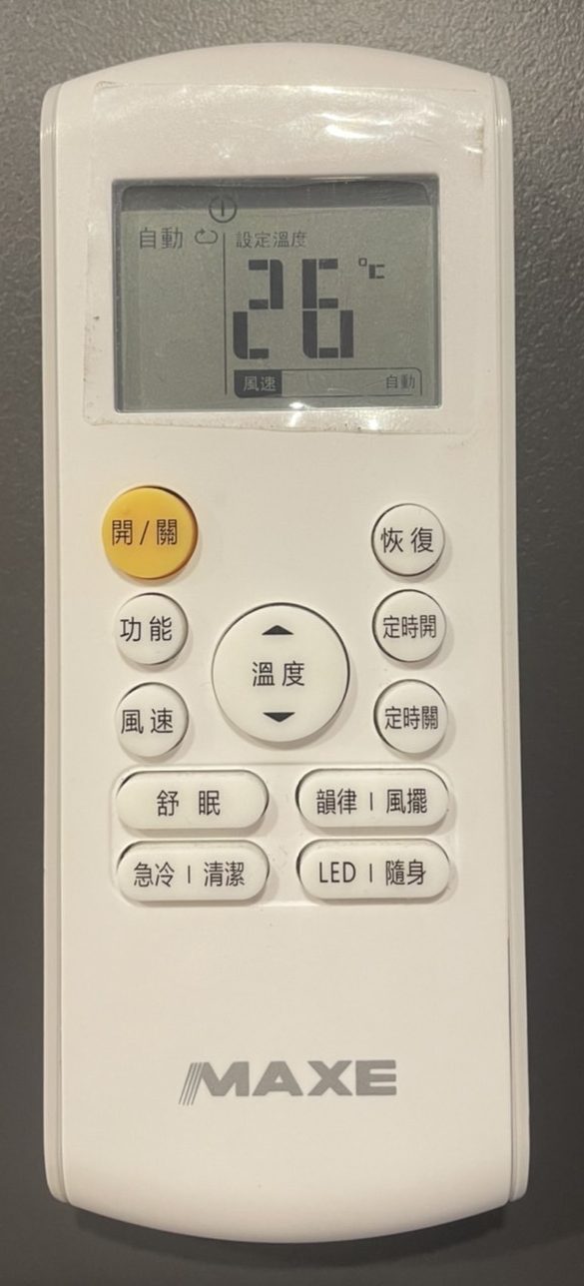
遙控器(日立)
遙控器(萬士益)
正面
正面
正面

Slide 39
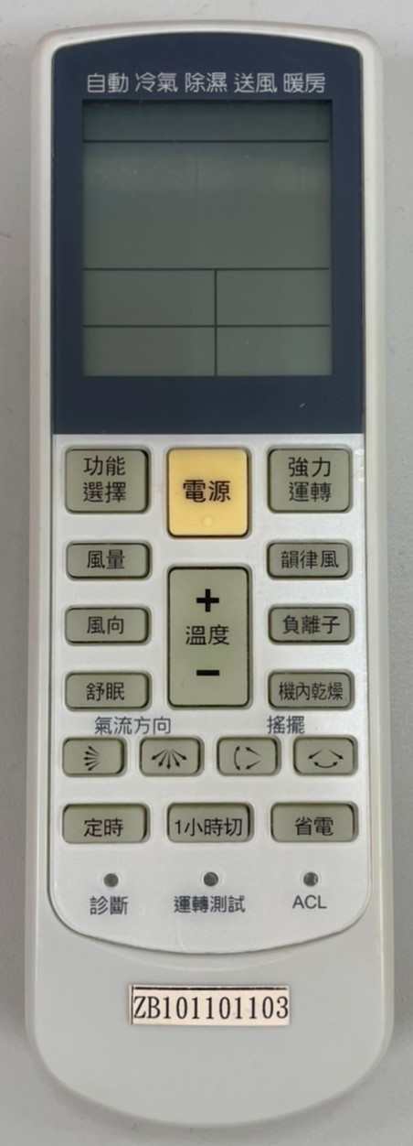
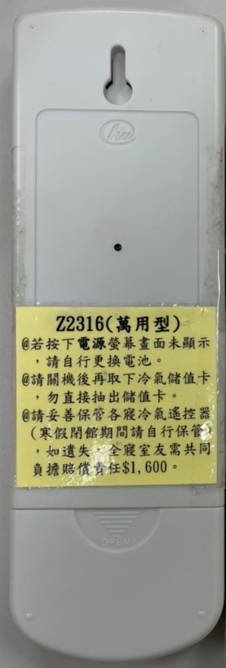
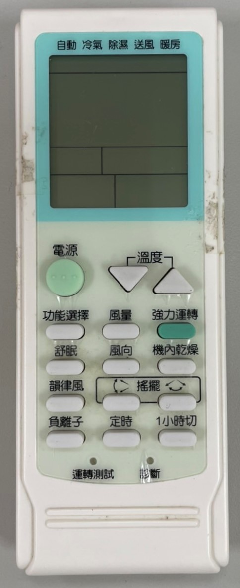
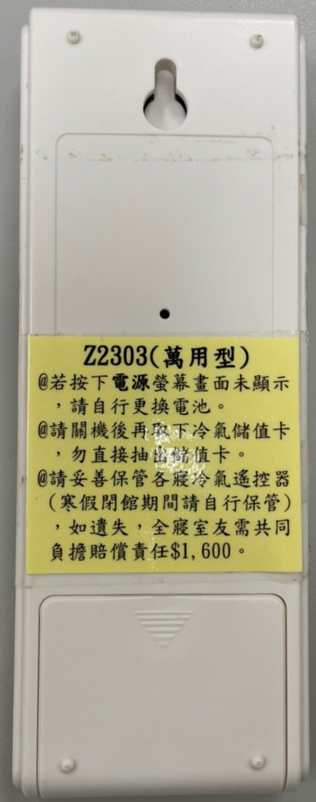
遙控器(萬用型)
使用針插入小孔
以改變型號設定
請確認廠牌設定是否正確，
代號：日立為173、大金為068
正面
背面
正面
背面

Slide 40
02環境衛生
1.垃圾處理
2.通風除溼
3.冰箱使用
4.內務檢查

Slide 41


1.垃圾處理
倒垃圾時間為週一~週六晚上7:10~8:30，勿將廚餘、衛生紙(棉)丟入馬桶及洗手台，以免水管阻塞。
一二三館資源回收室位於三館2樓、
四五館資源回收室位於五館1樓行政區。

Slide 42

2.通風除溼
淡水氣候潮濕，請於天氣好時開窗保持通風，避免造成發霉情況。
可向辦公室借用除濕機，以 4 天為限；若寢室在 1 樓可以借一整年。
或可向辦公室申請使用自帶除濕機，一寢限申請一台。

Slide 43




3.冰箱使用
未密封的飲料(易灑出來)
味道很重的食物
未貼冰箱貼的食物
過期或腐壞的食物
體積過大
廚餘及垃圾
藥品可至辦公室詢問

Slide 44
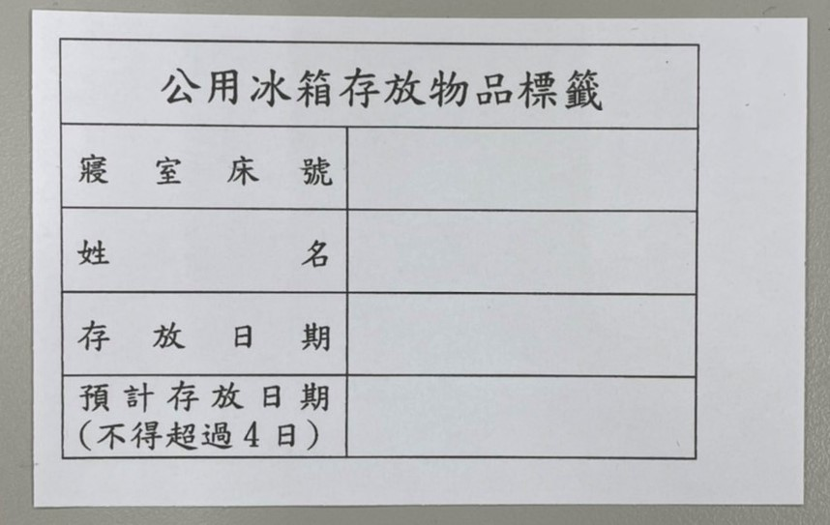

公用冰箱存放物品標籤(冰箱貼)
放置不超過四天
冰箱貼請貼牢在物品外
冰箱貼可在冰箱旁或服務台領取
1234-2
王小美
7/20
7/23
存放日期：當日為第一天，可放4天，若要繼續存放，請更換新的冰箱貼。超過預計存放日期將直接丟掉。

Slide 45

4.內務檢查
為維護良好的宿舍環境，每學期辦理1次內務檢查，當天須派一人留守寢室，檢查未通過者須愛宿6小時或不給予下學年床位申請資格。

Slide 46
03設備報修
1.網路設定
2.網路故障報修
3.洗、脫、烘衣機
4.宿舍硬體設備

Slide 47
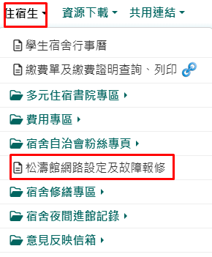
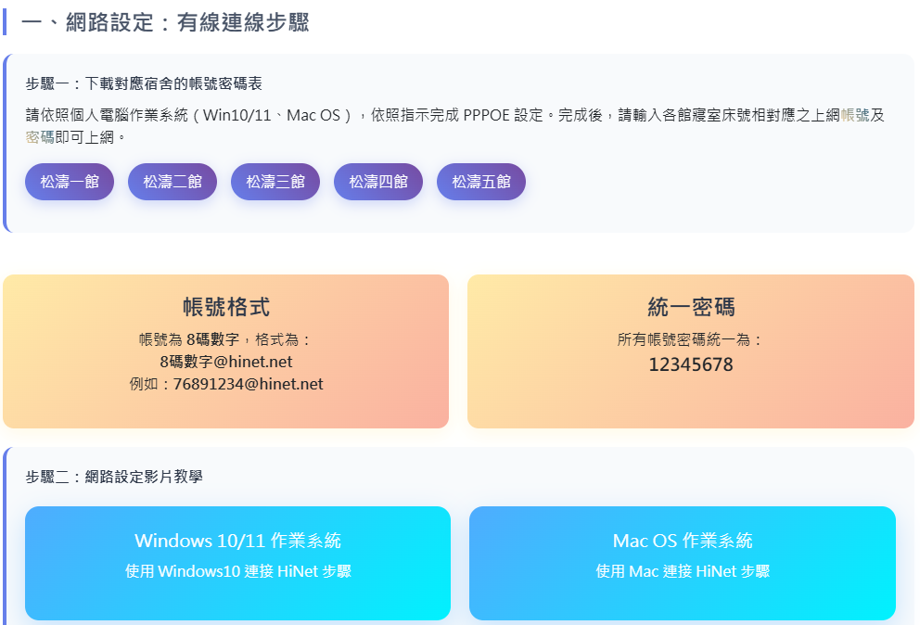

1.網路設定
每床配置一個網路孔，網路線需自備。
依照個人電腦系統(Win10/11、MacOS)點選附件設定PPPOE。
設定完成後，輸入寢室床號相對應之上網帳號及密碼登入即可上網(重開機後須重新登入)。

Slide 48
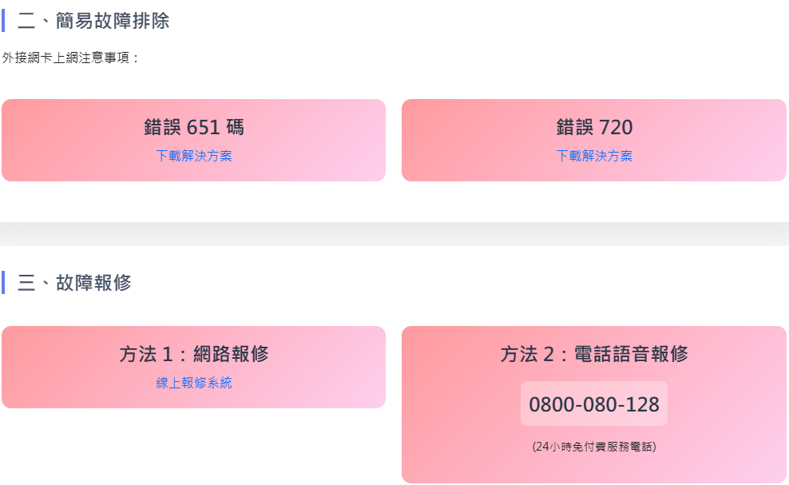
2.網路故障報修
中華電信故障報修網址：https://123.cht.com.tw/Trouble
電話語音報修：手機撥打0800-080-128（24小時免付費服務電話）

Slide 49



3.洗、脫、烘衣機
洗、脫、烘衣機請加
上洋廠商LINE ID：12978735

Slide 50
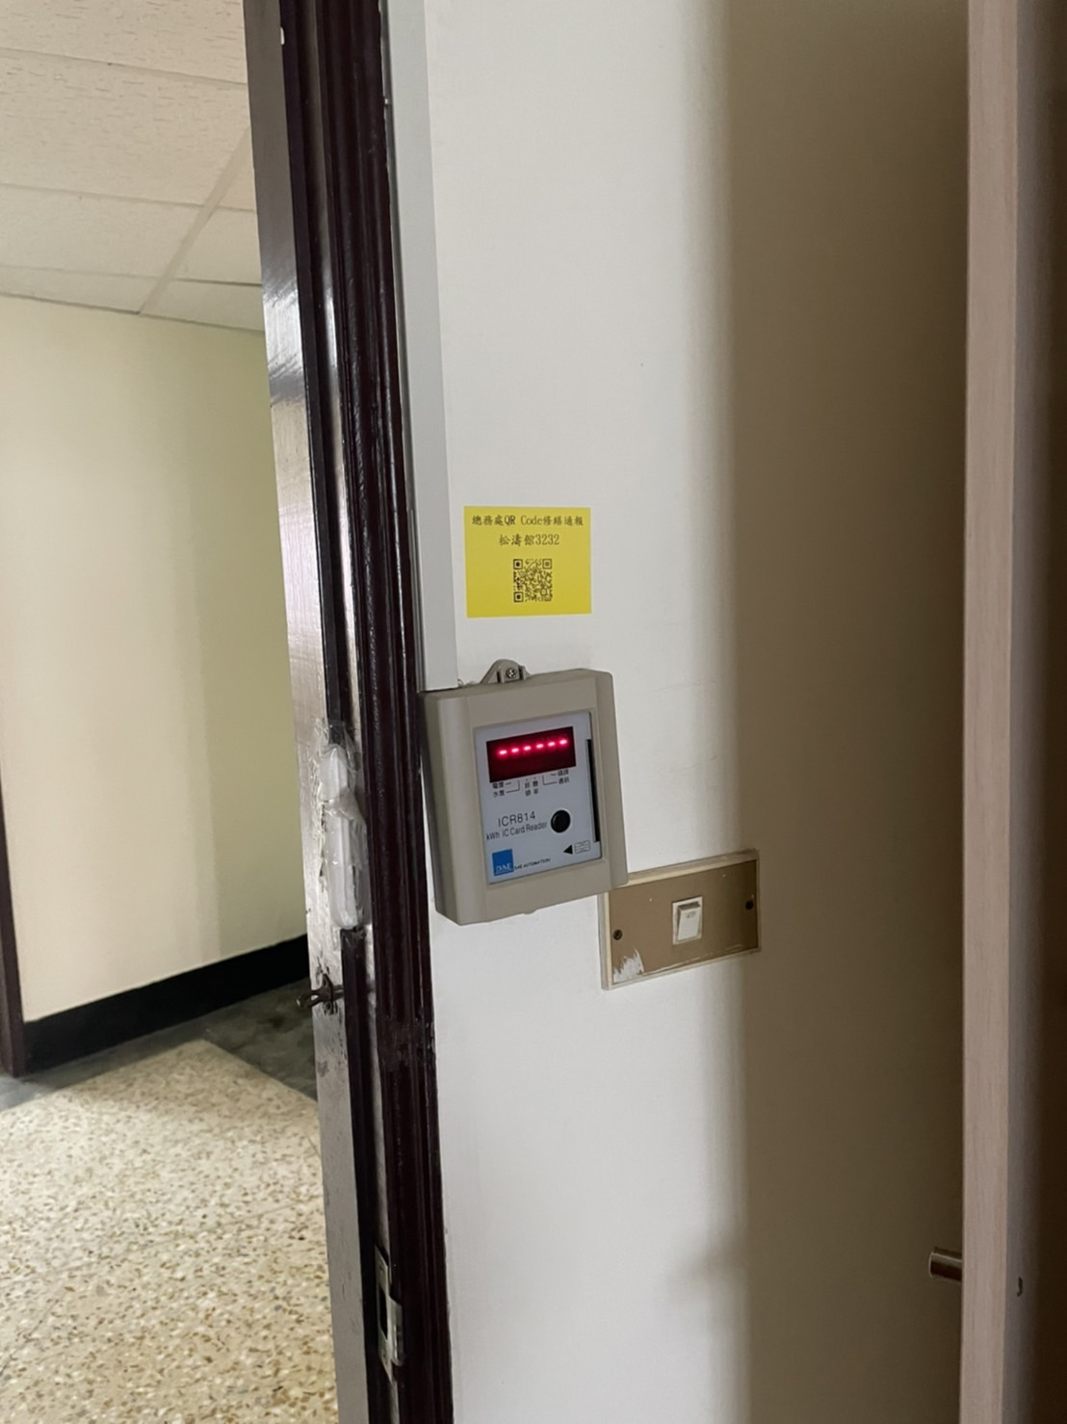
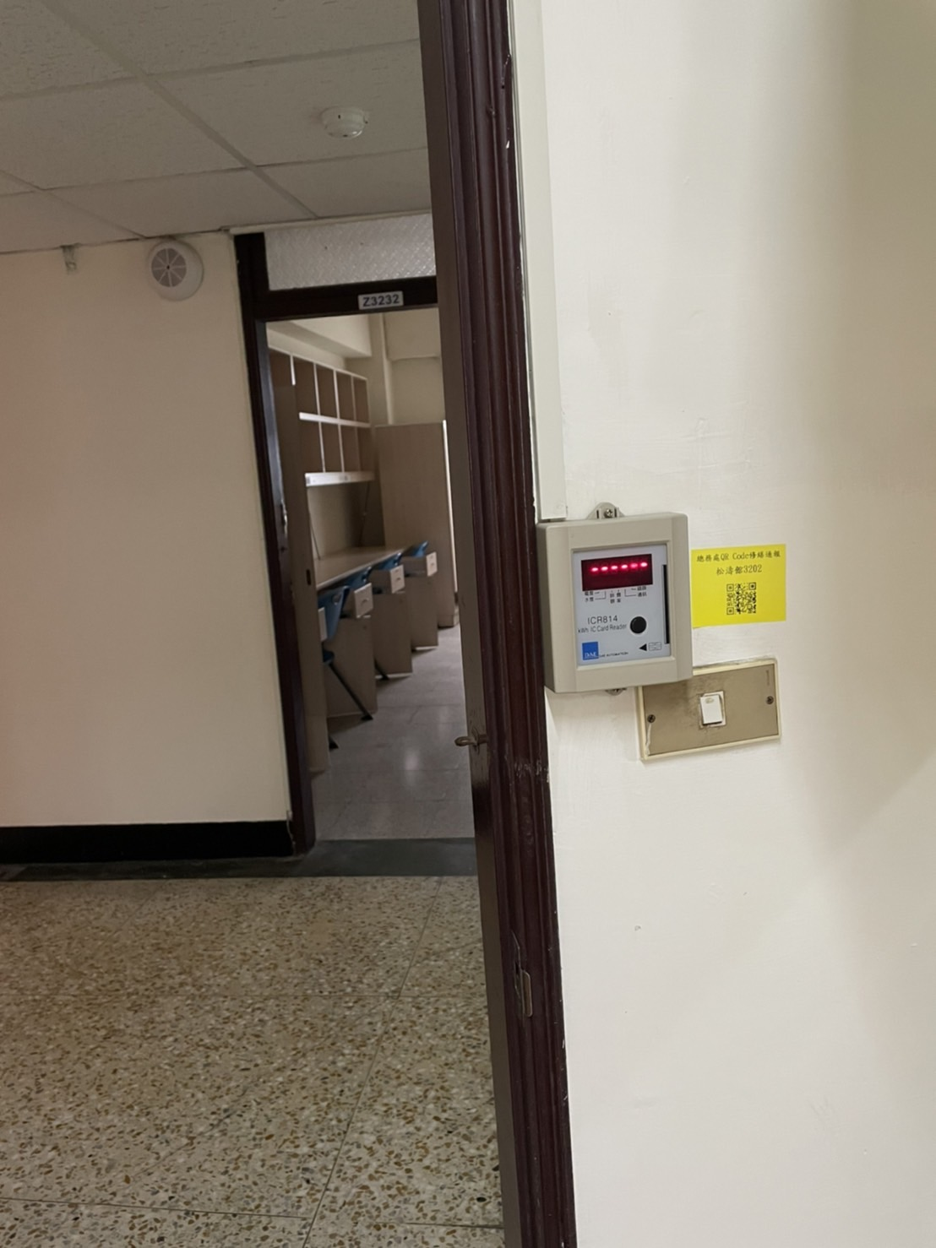



4.宿舍硬體設備
請至總務處節能組「修繕系統」報修
每間寢室電燈開關上方都有
報修QRcode

Slide 51
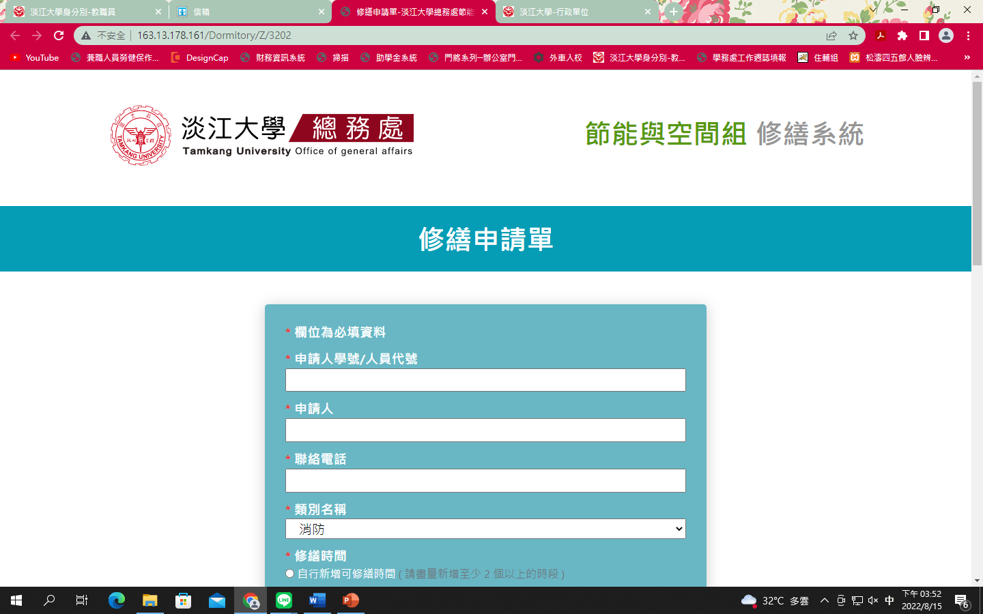
01輸入修繕資料
如果有不同類別的東西壞掉，請勿報在同一張單內喔!

Slide 52
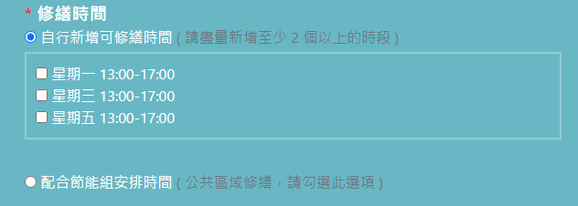
02選擇修繕時間
至少要有 1 人留在寢室喔!
如果無人應門師傅會延至下次修繕

Slide 53
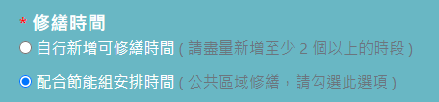
02選擇修繕時間
公用浴廁等公共區域須修繕請選此項
寢室修繕選此項會由工讀生全程陪同修繕!

Slide 54
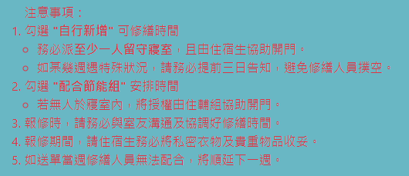
03閱讀注意事項

Slide 55
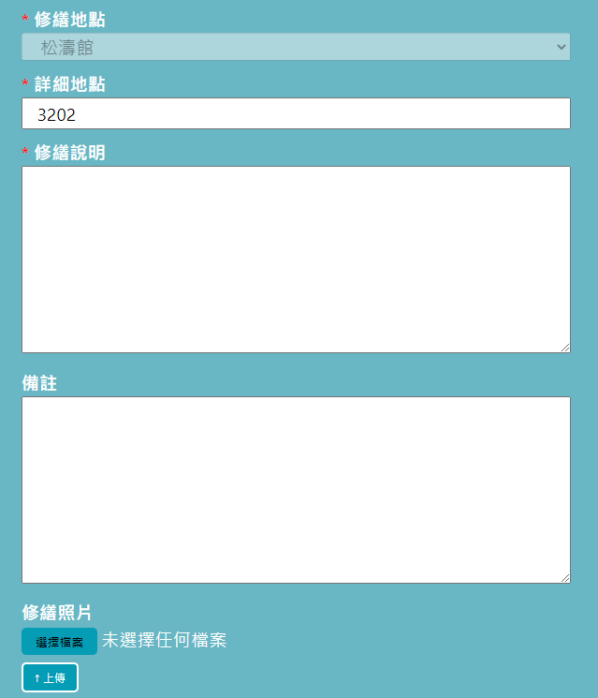
詳細說明能讓師傅更清楚
該如何處理喔!
也可以拍下照片上傳

Slide 56
04其他資訊
1.服務台
2.平信、包裹掛號
3.助理輔導員
4.住宿保證金

Slide 57

1.服務台
一二三館服務台位於二館大廳；
四五館服務台位於五館 1 樓
營業時間：
週一至週五，早上 8 點至晚上 10 點。
電話：寢電撥打21700(二館服務台)、25135(五館服務台)

Slide 58

2.平信、包裹掛號
平信均放置於各寢信箱格。
包裹、掛號會於服務台旁螢幕公告並寄送領取通知至學籍信箱(o365)，請持領取通知至各館服務台領取。
不受理大型包裹及冷藏、冷凍包裹。
為避免衍生爭議，服務台不會代為退貨，請自行與貨運公司約時間退貨。

Slide 59

3.助理輔導員
非辦公室上班時間協助服務，緊急狀況協助處理及通報
值勤時間：平日晚上 10 點至早上 6 點；假日 24 小時
電話：寢電撥打 21698
值勤室位置：鄰近住輔組辦公室

Slide 60
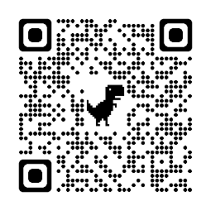


4.住宿保證金
一學年繳交 1 次(上學期繳交)，住滿上下學期並按規定辦理退宿手續，將於 明年 9 月退還至學生個人帳戶。
退還保證金須完成淡江智慧收付平台登錄，列印同意書及學生本人的存摺封面影本繳至出納組(B304)。

Slide 61
宿舍相關訊息
均公告於住宿輔導組網頁
請住宿生定期上網查看，以免錯過重要消息
有任何問題歡迎致電或寄電子郵件詢問

Slide 62
宿舍自治會宣導
宿治會會長

Slide 63



松濤館宿舍自治會
SUNG TAO DORMITORY COMMITTE

Slide 64






目錄
1.
社團宗旨
2.
社團資訊
3.
學期行事曆
4.
聯絡資訊

Slide 65




社團宗旨
01
提升住宿生的生活品質
02
保障學生住宿之安全
03
實施宿舍生活自治
04
爭取住宿生福利
05
協助學校管理宿舍

Slide 66
社團資訊
招生資訊:
9/18(四)~10/2(四)
面試時間: 19:00~21:00
面試地點:三館二樓交誼廳
會費: 新台幣100 整/人
(入住時已繳)

Slide 67





學期行事曆
組員徵選 10/7~8
迎新幹部訓練 10/18
萬聖節活動 10/29
聖誕節活動 11/26
期末 All Pass活動 12/17

Slide 68


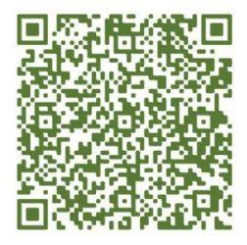
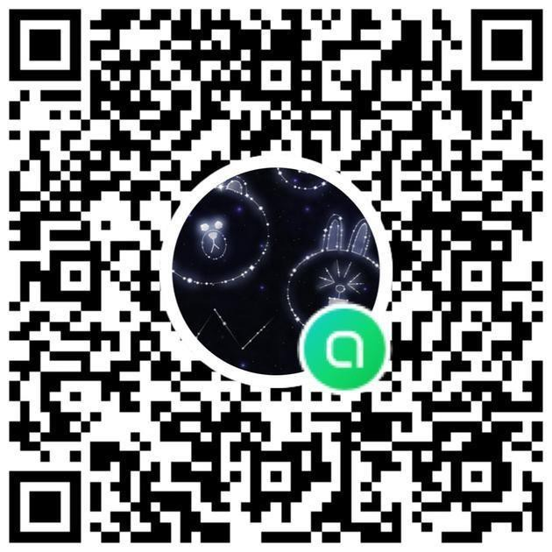




聯絡資訊
IG粉絲專頁:
淡江大學松濤館宿舍自治會
FB粉絲專頁:
淡江大學松濤館宿舍自治會
LINE社群:
松濤館宿舍交流群

Slide 69

Thank you ><

Slide 70
05生活宣導
1.尊重智慧財產權
2.性別平等
3.心理諮商-影片

Slide 71



1.尊重智慧財產權
使用正版教科書（含二手書）
勿不法影印書籍及教材
勿下載不法音樂及電影

Slide 72

2.性別平等
應該要互相尊重，不應言語或肢體性騷擾他人。
若有需要協助住宿生可以通報輔導員。

Slide 73

性不性由你決定

Slide 74
各館輔導員
補充說明

Slide 75
各館補充
修繕補充
電器使用補充
冰箱清理
如果有緊急修繕(如:冷氣壞掉)，想要盡快處理，請選擇：配合節能組安排時間，修繕時若同學不在寢室會由工讀生全程陪同修繕，自行選擇時間可能會等比較久。
一間寢室同時只可使用1支吹風機，同時使用會跳電。
請勿在寢室內使用烹煮用小家電。
一二三館每周會由志工協助清理冰箱。
四五館冰箱由寢室同學自行清理。

Slide 76

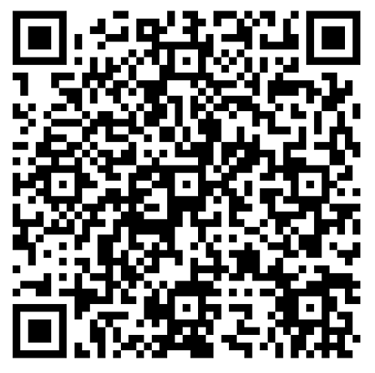
住輔組志工
招募新血
We
WANT
You!
√ 優先保留下學年床位

Slide 77
Q&A時間

Slide 78
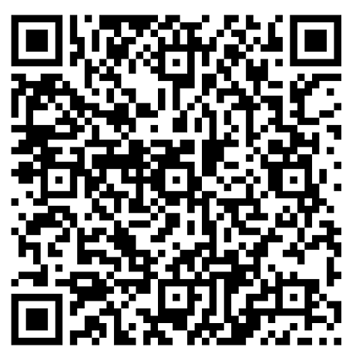
謝謝各位同學的參與，
請掃描Qrcode填寫意見回饋

